Slide 1
Мій внесок у музейну справу – історія навколо мене
Всеукраїнський інтерактивний конкурс
«МАН-Юніор Дослідник»
Номінація «Історик»

Slide 2
ЧОРНА СТОРІНКА в історії українського села
(на прикладі сіл зачепилівського району
Харківської області)
друга половина 40-х років ХХ століття

Slide 3
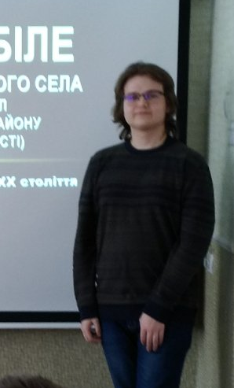
Гребінник Андрій, учень 10-го класу Зачепилівської загальноосвітньої школи І-ІІІ ступенів Зачепилівської селищної ради Зачепилівського району Харківської області
Консультант: Буланов Юрій Іванович, учитель історії

Slide 4
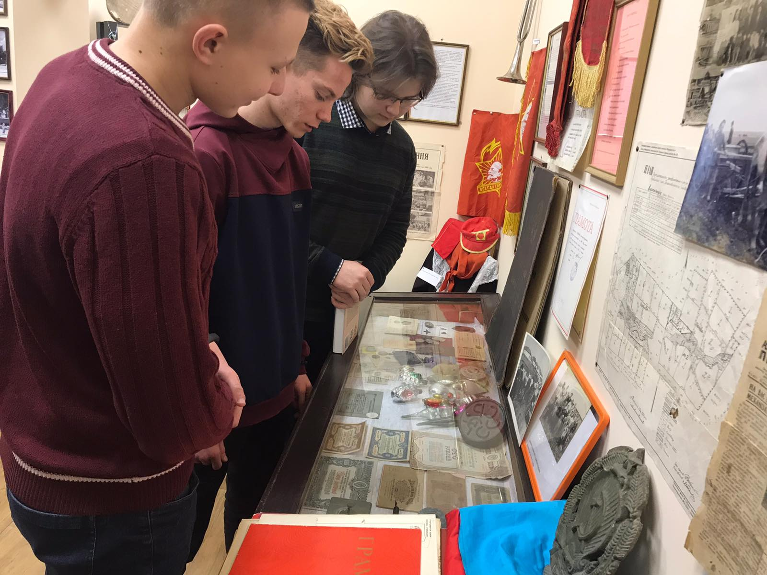
Районний краєзнавчий музей

Slide 5
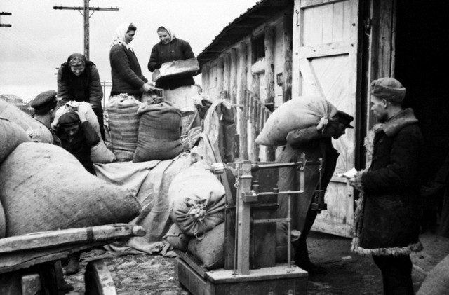
Голод 1946-1947 років

Slide 6
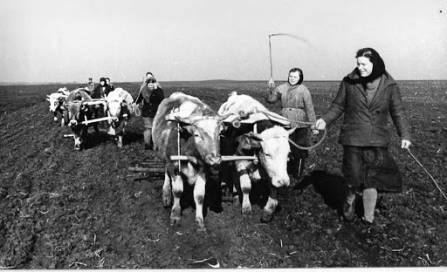
Повоєнна відбудова
Після закінчення німецько-радянської війни перед населенням УРСР постало нелегке завдання – відбудова зруйнованих міст та сіл, що вимагало певних зусиль.
До фонду оборони жителі Зачепилівщини здали 4441,7 тонн зерна та 5 млн карбованців.

Slide 7
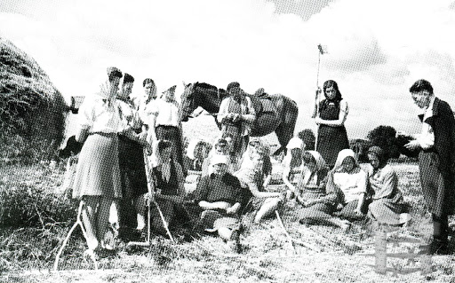
Повоєнна відбудова
Випробуванням на долю селянства в повоєнні роки став голод, що охопив 20 областей УРСР, хоча на західній Україні голоду майже не було.

Slide 8
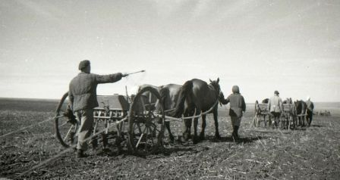
Причини голоду
Голод розпочався на тлі низьких врожаїв у 1946-1947 рр. Окрім того, держава забирала залишки в рахунок хлібозаготівлі. У той час СССР експортував до країн Європи більше хліба , аніж до війни (в основному до Польщі, Чехословаччини, Румунії та ін.).

Slide 9
Смертність у Зачепилівському районі
Сільські ради | 1945 рік | 1946 рік | 1947 рік | 1948 рік | 1949 рік
1. Бердянська | 18 | 12 | 16 | 13 | 14
2. Зачепилівська | 27 | 28 | 26 | 33 | 28
3. Залінійнівська | Немає даних | 4 | 27 | 7 | 15
4. Леб'язька | 21 | 9 | 23 | 14 | 15
5. Миколаївська | 5 | 15 | 19 | 14 | 14
6. Олександрівська | Не визначено | 8 | 10 | 13 | 14
7. Орчиківська | 8 | 17 | 22 | 13 | 14
8. Руновщинська | Немає даних | 15 | 22 | 10 | 14
9. Сомівська | 9 | 16 | 14 | 5 | 7
10. Старомажарівська | 13 | 5 | 11 | 11 | 8
11. Першопедашківська | Немає даних | 2 | 6 | 4 | 1
12. Чернещинська | 6 | 6 | 9 | 8 | 6

Slide 10
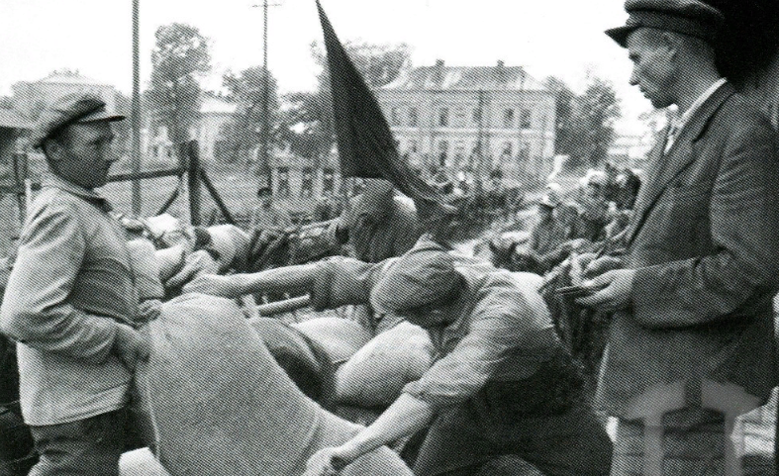
Розвантаження обозу із зерном, 1947 рік

